Slide 1
第三章 四足机器人雅可比矩阵与静力学
李彬
智能人机交互创新团队

Slide 2
前言
在前面讲述的机器人运动学中，描述的是关节位置与末端执行器的位姿之间的关系。在本章中，将推导两者之间的速度关系，利用雅可比矩阵将关节的速度和末端执行器的线速度和角速度联系起来。
机器人静力学研究机器人静止或缓慢运动时作用在机器人上的力和力矩问题，特别是当机械手与环境接触时，各个关节力(矩)与接触力的关系。

Slide 3
本章提纲
3.1 微分运动与广义速度
3.2 雅可比矩阵
3.3 四足机器人雅可比矩阵的一般求解方法
3.4 静态力

Slide 4
3.1 微分运动与广义速度
3.1.1 微分变换
为了补偿机器人末端执行器位姿与目标物体之间的误差，以及解决2个不同坐标系之间的微位移关系问题，需要讨论机器人杆件在做微小运动时的位姿变化。基于微分的变换定义为用该变换矩阵各元素对该变量的偏导数所组成的变换矩阵乘以该变量的微分。
设存在变换
若它的元素是变量 的函数，则 的微分为：

Slide 5
3.1 微分运动与广义速度
刚体微分运动的计算与坐标系密切相关，坐标系不同，刚体微分运动的计算方法也不同：相对于固定坐标系进行左乘，相对于动坐标系进行右乘。
设机器人某一杆件相对于基坐标系的位姿为 ，经过微运动后，该杆件相对基坐标系的位姿变为 ，则有 ，从而有
根据齐次变换的相对性，若微分运动是相对某个杆件坐标系 (动坐标系)进行的(右乘)，则 可以表示为 ， 则有

Slide 6
3.1 微分运动与广义速度
3.1.2 微分运动
机器人刚体或坐标系的微分运动包括微分平移和微分旋转，微分平移用由3个坐标轴的微分移动矢量 表示，微分旋转用绕3个坐标轴的微分转动矢量
表示，即
或
或
将两者合并为6维列矢量 ，称为刚体或坐标系的微分运动矢量 。
相应地，刚体或坐标系的广义速度 是由线速度 和角速度 组成的6维列矢量。
微分平移变换与一般平移变换一样，其变换矩阵为

Slide 7
3.1 微分运动与广义速度
在微分旋转中，当 时，将它们代入旋转变换通式中，得微分旋转表达式为
从而可得相对于基坐标系的微分运动的公式为
微分旋转与前述的一般旋转不同，具有无序性和可加性。所谓无序性，即两次不同的微分旋转(无论是左乘还是右乘)结果一致。
另外，微分旋转具有可加性，任意两个微分旋转的结果为绕每个轴转动的元素的代数和。

Slide 8
3.1 微分运动与广义速度
3.1.3 坐标系间的微分关系
在微分运动中，微分运动矢量 和广义速度也是相对于不同坐标系而言的，现在讨论两个坐标系之间的微分关系。设相对于基坐标系的微分运动为 ，相对坐标系 的微分运动为 ，则 和坐标变换 的乘积可以表示为

Slide 9
3.1 微分运动与广义速度
经过化简可以得到任意两坐标系 和 之间广义速度的坐标变换为

Slide 10
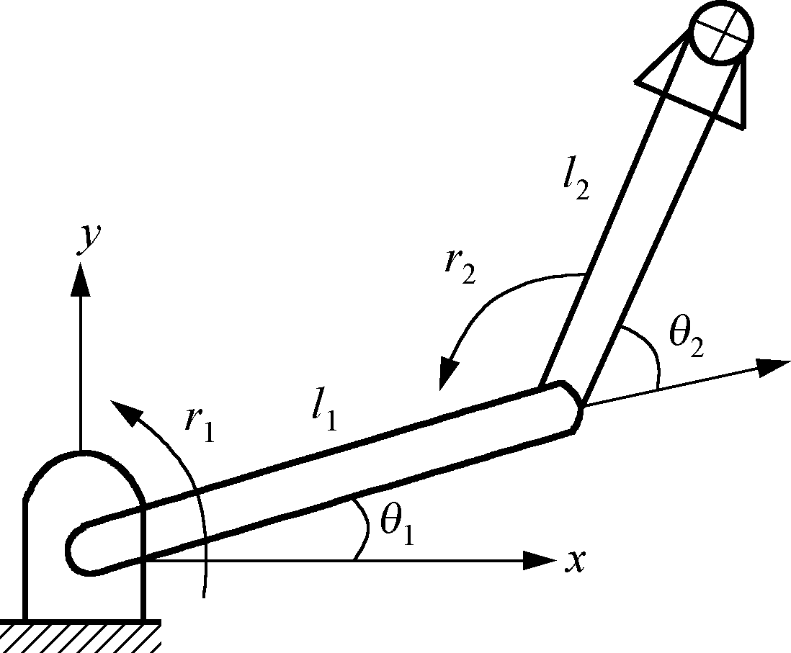
3.2 雅可比矩阵
两空间之间速度的线性映射关系可表示为雅可比矩阵(简称雅可比)。它可以看成从关节空间到操作空间(笛卡儿空间)运动速度的传动比，同时也可用来表示2空间之间力的传递关系。首先来看一个2自由度的平面机械手，如图3.1所示。
图3.1 2自由度的平面机械手示意图

Slide 11
3.2 雅可比矩阵
基于前面讲述的机器人运动学建模方法，容易求得图3.1所示的平面机械手末端手爪相对于基坐标系的位置关系为
将其微分得
式中， 称为机械手的雅可比矩阵，它由函数 、 的偏微分组成，反映了关节微小位移 与手爪微小运动 之间的关系。

Slide 12
3.2 雅可比矩阵
从而可以得出机器人雅可比矩阵的定义如下：机械手的操作空间运动速度与关节空间运动速度之间的变换称为雅可比矩阵。
机器人的雅可比矩阵描述了机器人关节空间相对操作空间速度的传动比。

Slide 13
3.3 四足机器人雅可比矩阵的一般求解方法
对于本书中的四足机器人来说，将一条腿视为一个机械手，足端可达区域即操作空间，腿部的3个关节即关节空间。有4种方法可以用于推导雅可比矩阵，分别为正运动学方法、矢量积法、微分变换法和连杆速度法。
本章利用机器人右后腿的结构示意图，基于矢量积法、微分变换法和连杆速度法来推导机器人的雅可比矩阵，以提升对机器人关节运动速度的理解。

Slide 14
3.3 四足机器人雅可比矩阵的一般求解方法
3.3.1 基于矢量积法的雅可比矩阵计算方法
1. 矢量积法
矢量积法将每个关节对末端手爪速度的影响表示为雅可比矩阵的一列，因为雅可比矩阵是关节空间的所有关节速度相对操作空间的传递，用此种方法得到的是相对于基坐标系的雅可比矩阵。
矢量积法直接着眼于雅可比矩阵的构造。它基于运动坐标系，来构造末端手爪的线速度和角速度与基坐标系的线性映射，也就是从关节空间速度到操作空间速度的映射：

Slide 15
3.3 四足机器人雅可比矩阵的一般求解方法
由上述公式可看出，雅可比矩阵的行数等于操作空间的维数，四足机器人腿末端为6维，所以，其广义速度为6×1的矢量，则雅可比矩阵也为6维；雅可比矩阵的列数等于从基坐标系到末端手爪所包含的关节个数。所以雅可比矩阵的前3行表示各个关节到手爪的线速度的传递，后3行表示各个关节到末端手爪角速度的传递。而雅可比矩阵的每一列表示相应的关节速度，即 对末端手爪速度的传递。

Slide 16
3.3 四足机器人雅可比矩阵的一般求解方法
（1）角速度求解
（2）线速度求解
（3）广义速度求解

Slide 17
3.3 四足机器人雅可比矩阵的一般求解方法
2．基于矢量积法的四足机器人雅可比矩阵推导
在开始计算之前，根据上文所述的计算方法可知，我们需要计算出 ，、
、 将所得值代入公式 ，可直接求得末端手爪相对于基坐标系 的雅可比矩阵。

Slide 18
3.3 四足机器人雅可比矩阵的一般求解方法
（1）计算
求各个关节相对于基坐标系的旋转矩阵，由此可得到
（2）计算
求各个关节到末端手爪的变换矩阵，由此可得到

Slide 19
3.3 四足机器人雅可比矩阵的一般求解方法
（3）计算
由上文得 ，即 ，所以得到

Slide 20
3.3 四足机器人雅可比矩阵的一般求解方法
（4）计算 的每一列
由上文可以得到

Slide 21
3.3 四足机器人雅可比矩阵的一般求解方法
3.3.2 基于微分变换法的雅可比矩阵计算方法
1.微分变换法
由于速度可以看成单位采样时间内的微分运动位移，因此，利用操作空间速度与关节空间速度微分运动的关系，可以得到基于微分变换法的雅可比矩阵。经过微分变换法求解的雅可比矩阵是相对于操作空间坐标系而言的。
雅可比矩阵的前3行与线速度有关，而后3行与角速度有关，微分变换法的计算步骤如下。

Slide 22
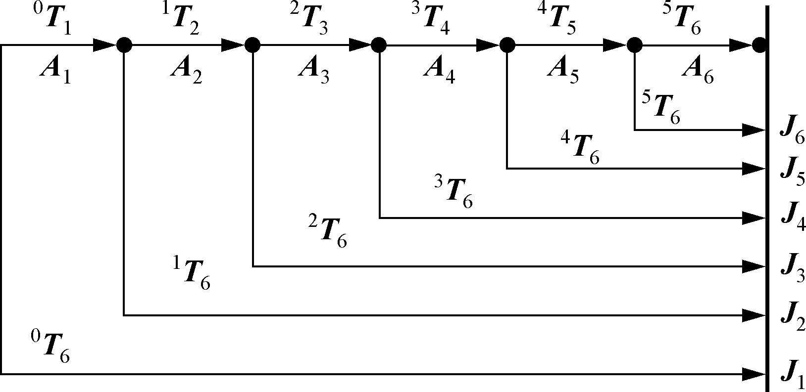
3.3 四足机器人雅可比矩阵的一般求解方法
（1）计算各个连杆间的变换矩阵
（2）计算各个连杆到操作端连杆的变换矩阵
（3）计算雅可比矩阵的各列元素
图3.2 雅可比矩阵各个关节向量关系图

Slide 23
3.3 四足机器人雅可比矩阵的一般求解方法
2．基于微分变换法的四足机器人雅可比矩阵推导
根据上述微分变换法的计算过程，计算出各个连杆到末端连杆的变换矩阵 ，最终得到雅可比矩阵。但是，首先需要判断各个关节是转动关节还是移动关节，不同关节对应的计算方法也不相同。
如果连杆 的微分转动 相当于微分运动矢量 ，可得出手爪相应的微分运动矢量为

Slide 24
3.3 四足机器人雅可比矩阵的一般求解方法
关节 是移动关节，连杆 相对于连杆 作微分移动 ，即 ，可得出手爪相应的微分运动矢量为
利用手爪相应的微分运动矢量矩阵可以得到机器人雅可比矩阵的各个列矢量，各个列矢量的求取将取决于各个连杆到末端连杆的变换矩阵 。

Slide 25
3.3 四足机器人雅可比矩阵的一般求解方法
对于转动关节，求解雅可比矩阵的第 列则按相应的微分运动矢量矩阵计算；对于移动关节，则按微分运动矢量矩阵的矩阵表示计算，由此得到雅可比矩阵的第 列为

Slide 26
3.3 四足机器人雅可比矩阵的一般求解方法
根据上述基于微分变换法的计算步骤，接下来需要求各个连杆到机器人末端连杆的变换矩阵：

Slide 27
3.3 四足机器人雅可比矩阵的一般求解方法
通过变换矩阵求得最终的雅可比矩阵结果

Slide 28
3.3 四足机器人雅可比矩阵的一般求解方法
3.3.3 基于连杆速度法的雅可比矩阵计算方法
1.连杆速度法
连杆速度法从基坐标系的原点出发，依次计算下一个关节连杆的线速度和角速度，直到得到手爪坐标系相对于自身的线速度和角速度，利用得到的矩阵右乘手爪坐标系相对于基坐标系的旋转矩阵，得到最终的相对于基坐标系的雅可比矩阵。
连杆速度传递是指已知基座速度和各个关节的旋转角度，从基座速度开始，经过各个关节，依次推导下一个关节的角速度和线速度，最后得到末端执行器相对于基坐标系的广义速度。将 提出来，雅可比矩阵可表示为：

Slide 29
3.3 四足机器人雅可比矩阵的一般求解方法
（1）角速度的传递
（2）线速度的传递
（3）雅可比矩阵求解

Slide 30
3.3 四足机器人雅可比矩阵的一般求解方法
2．基于连杆速度法的四足机器人雅可比矩阵推导
（1）末端执行器相对于极坐标系的角速度计算
先计算各个关节相对其自身坐标系的角速度：
（2）末端执行器相对于基坐标系的线速度计算
计算各个关节相对其自身坐标系的线速度 ：
（3）末端执行器相对于基坐标系的速度雅可比矩阵

Slide 31
3.3 四足机器人雅可比矩阵的一般求解方法
3.3.4 雅可比矩阵计算方法的比较
4种雅可比矩阵的计算方法都是基于四足机器人正运动学的。因此，要推导雅可比矩阵，首先要建立各个关节的坐标系和齐次变换矩阵。
方法 | +、- | ×、÷ | 计算量
正运动学法 | 192 | 256 | 704
微分变换法 | 485 | 665 | 1815
矢量积法 | 261 | 375 | 1011
连杆速度法 | 66 | 84 | 234

Slide 32
3.3 四足机器人雅可比矩阵的一般求解方法
如表所示，连杆速度法推导雅可比矩阵的计算量比其他3种方法要少，其原因是该方法在推导雅可比矩阵时只需要计算连杆速度，其他坐标的速度为零，从而减少了计算量；微分变换法和矢量积法计算量的不同在于微分变换法计算 的齐次变换矩阵，矢量积法计算 的旋转矩阵。由于正运动学法只计算雅可比矩阵的线速度，因此计算量小于微分变换法和矢量积法。而基于其他3种方法的雅可比矩阵包括线速度矩阵和角速度矩阵。因此，在4种方法中，微分变换法的计算量最大。

Slide 33
3.4 静态力
本节介绍静态力和力距的表示方法，以及它们在坐标系之间的变换和等效关节力矩的计算方法。
力和力矩都是矢量，要相对于某个确定的坐标系来进行描述。利用矢量 表示力，矢量 表示力矩，力与力矩合在一起用矢量 表示，称为广义力矢量 。从而三者之间的关系如下：

Slide 34
3.4 静态力
3.4.1 坐标系之间力的变换
力和力矩在坐标系之间的变换形式与微分平移和微分旋转的变换形式相同，有

Slide 35
3.4 静态力
3.4.2 力雅可比矩阵
机器人与外界环境相互作用时，在接触的地方产生的力 和力矩 统称为末端广义力(操作力)矢量，记为
利用虚功原理，令各个关节的虚位移为 ，末端执行器相应的虚位移为 ，各个关节所做的虚功之和与末端执行器所做的虚功应该相等，即关节力所做虚功：

Slide 36
3.4 静态力
末端执行器所做虚功
称为操作臂的力雅可比矩阵，它表示在静态平衡状态下，操作力向关节力映射的线性关系。

Slide 37
3.4 静态力
3.4.3 雅可比矩阵的奇异性
机器人腿的雅可比矩阵依赖形位 ，关节空间的奇异形位 定义为，机器人 的雅可比矩阵的秩不是满秩的关节形位 ，即满足

